Slide 1
OASIS-OKAPI
Constituer le SGOA à partir des visites réalisées
Juin 2020

Slide 2
Flux de données

Slide 3
Flux de données initial
Tableau de données initiales pour OASIS
Données SIG

Slide 4
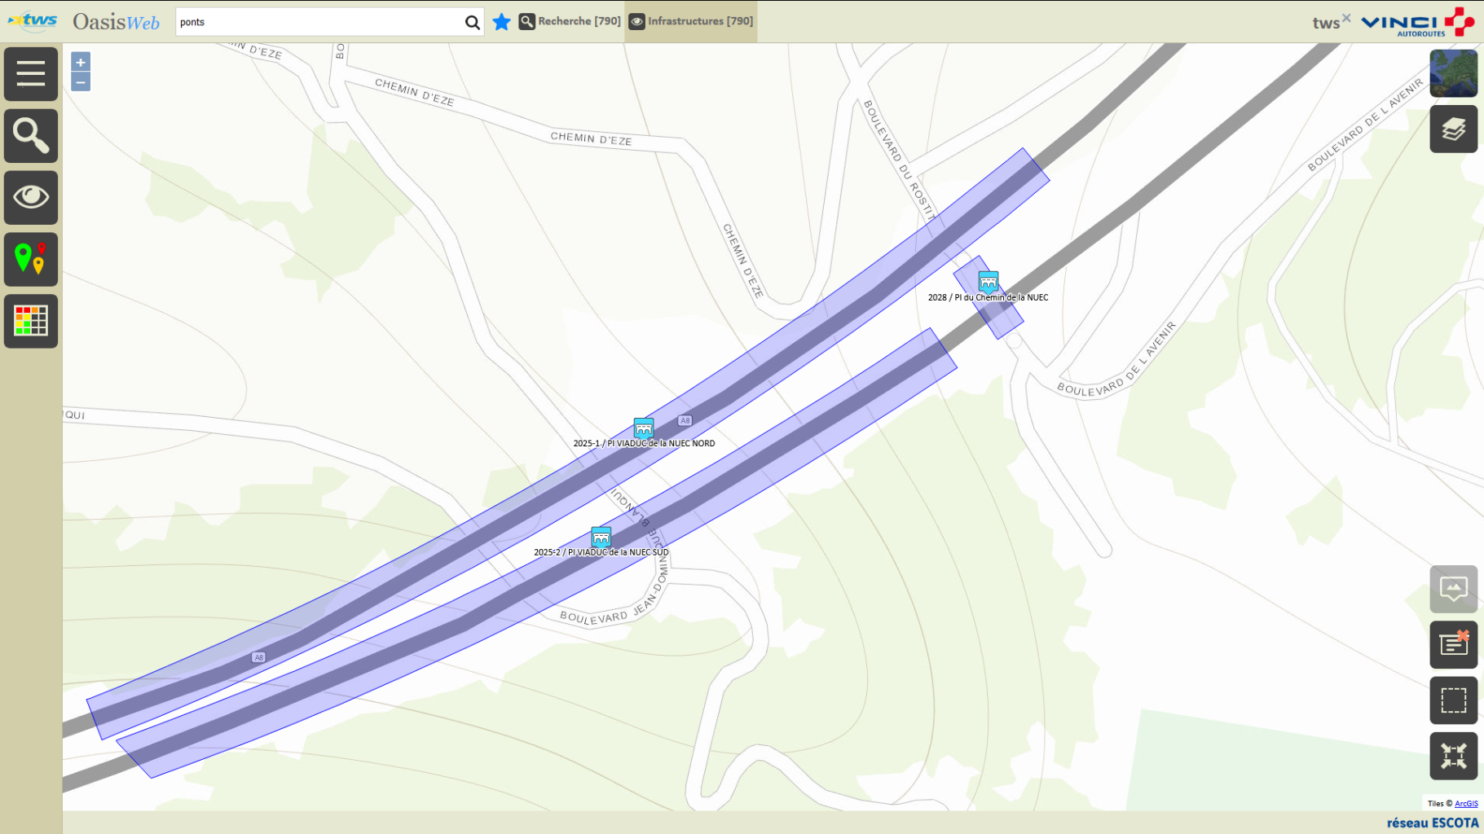
Flux de données initial

Slide 5
Flux de données OASIS
Modèles d’objets
Modèles de visites

Slide 6
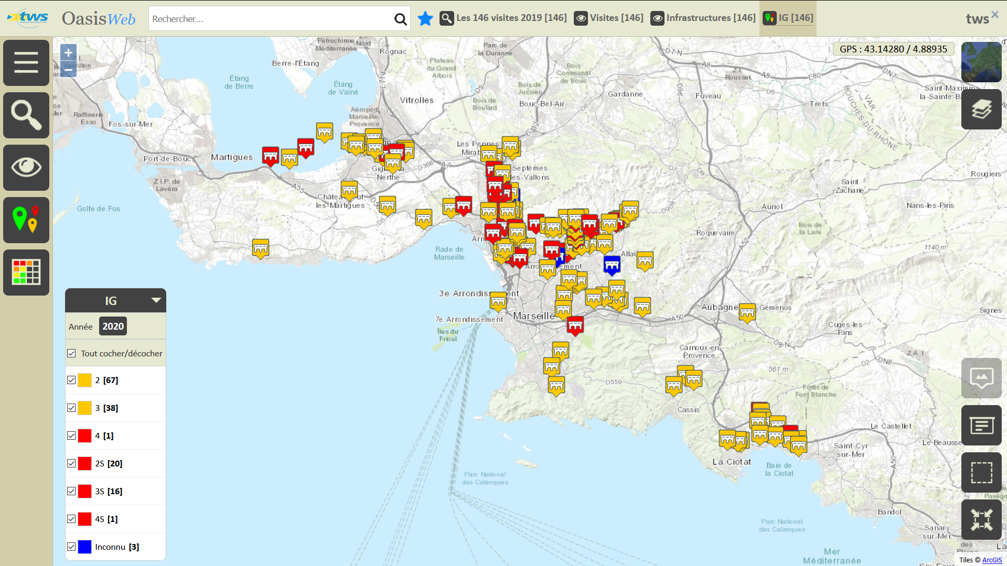
Les ouvrages

Slide 7
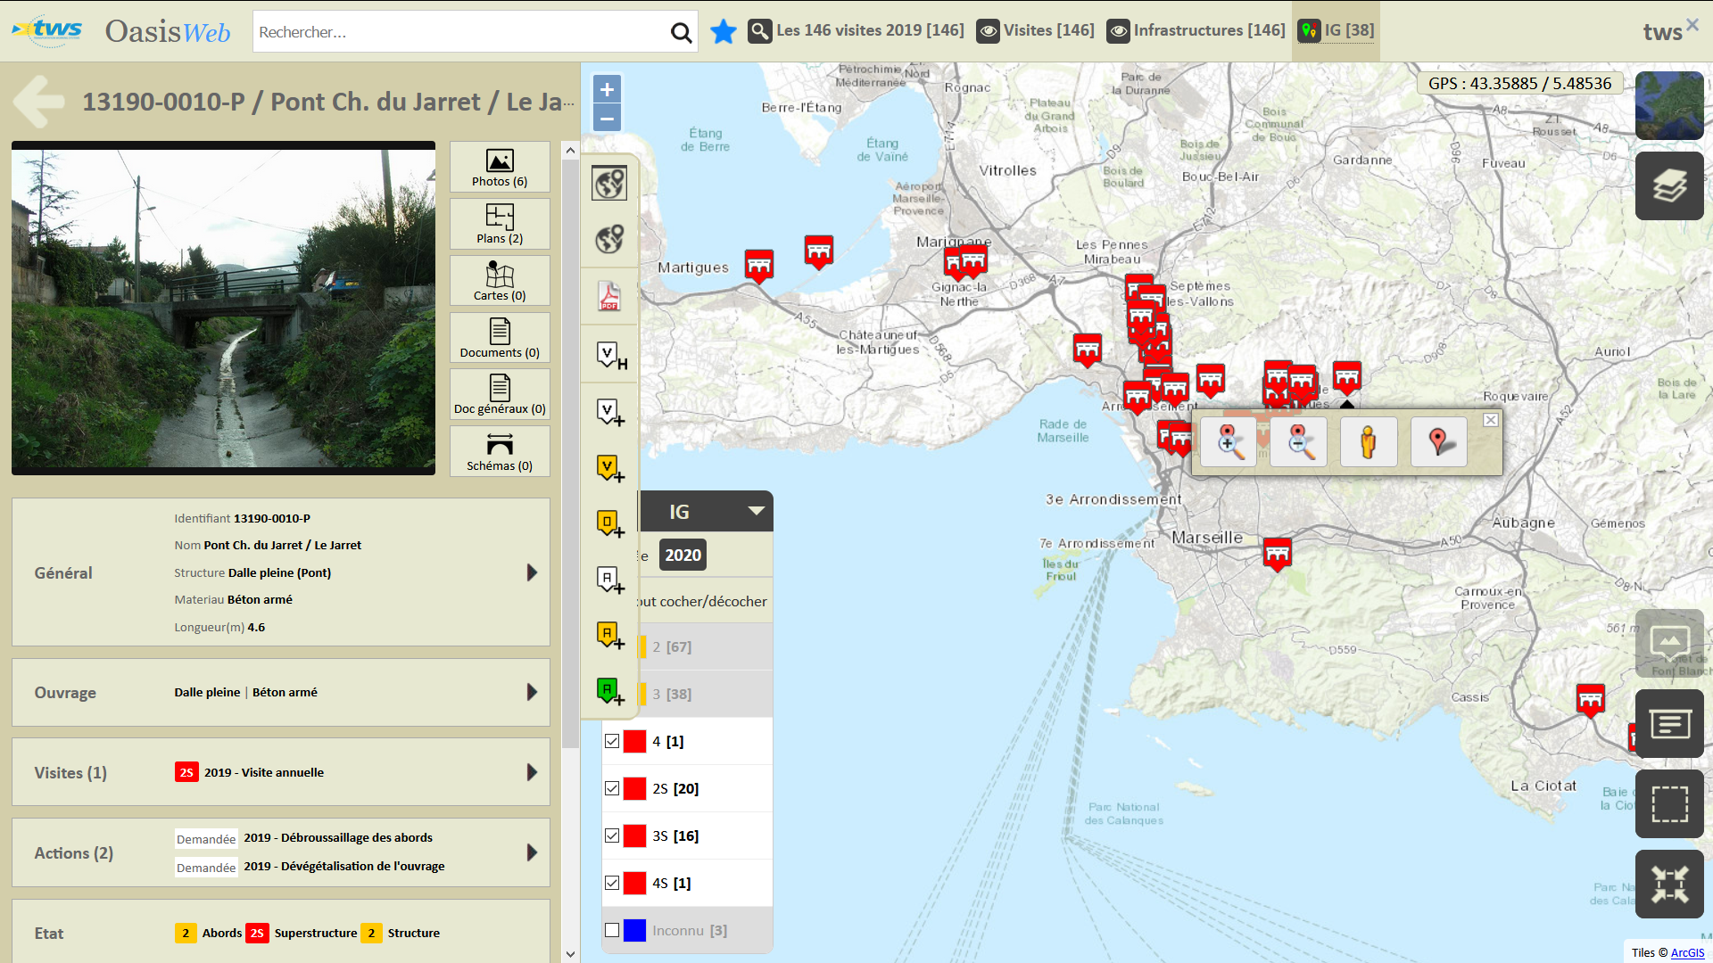
Les ouvrages

Slide 8
Flux de données Visites
Visites réalisées par les prestataires
Visites réalisées en interne

Slide 9
Les visites réalisées sur le terrain
Ces visites constituent le centre du système.
La qualité du système est directement liée à celle des visites.

Slide 10
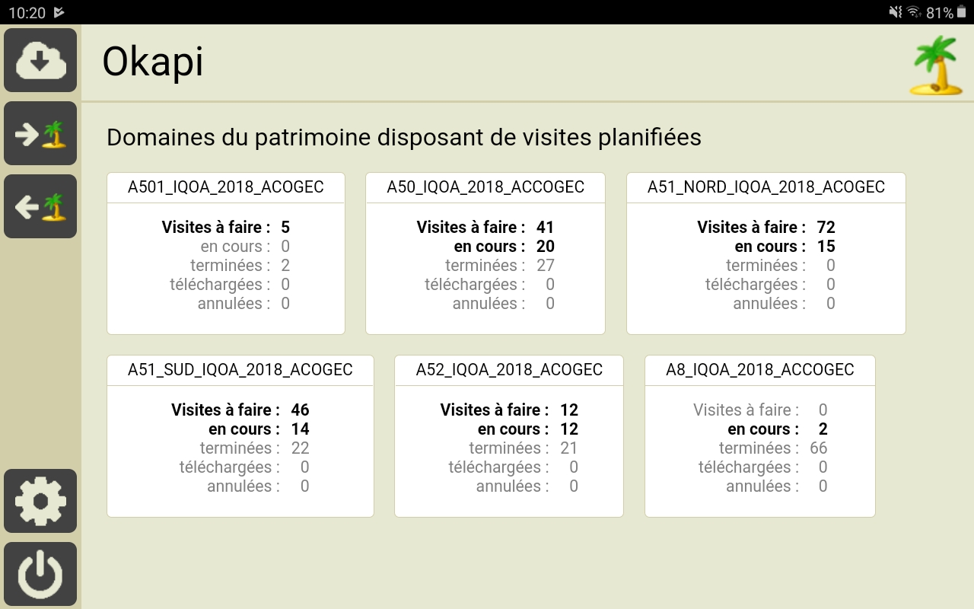
Les paquets de visites

Slide 11
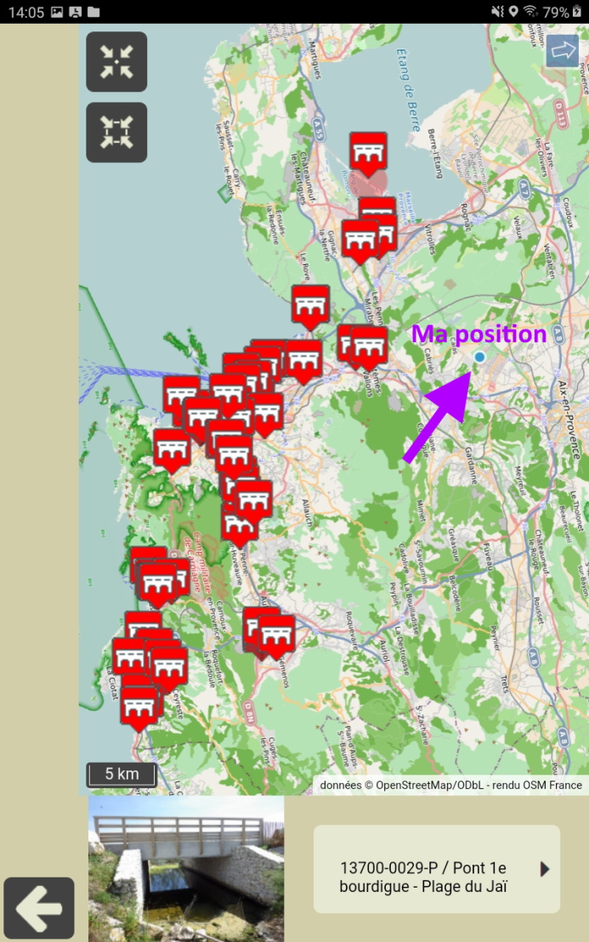
OKAPI Cartographique
La nouvelle version OKAPI inclut une page cartographique permettant au visiteur de localiser les visites à réaliser

Slide 12
Les visites sur le terrain
Les paquets sont préparés et contrôlés par le COP du domaine.
Les visites sont réalisées et téléchargées dans OASIS-WEB au fur et à mesure de leur réalisation.

Slide 13
Dématérialisation en mode Synchrone
Le mode Synchrone est privilégié pour éviter toute opération manuelle sur les fichiers.
Le passage en mode Synchrone permet la résolution des retards liés aux opérations manuelles.

Slide 14
Suivi des tablettes
La connexion au serveur depuis la tablette permet :
  Le téléchargement des visites terminées
  L’annulation des visites à faire déjà terminées sur les autres tablettes

Slide 15
Les visites sur le terrain
Les visites téléchargées sont vérifiées puis validées par le COP du domaine.
OKAPI garantit une totale autonomie au prestataire.

Slide 16
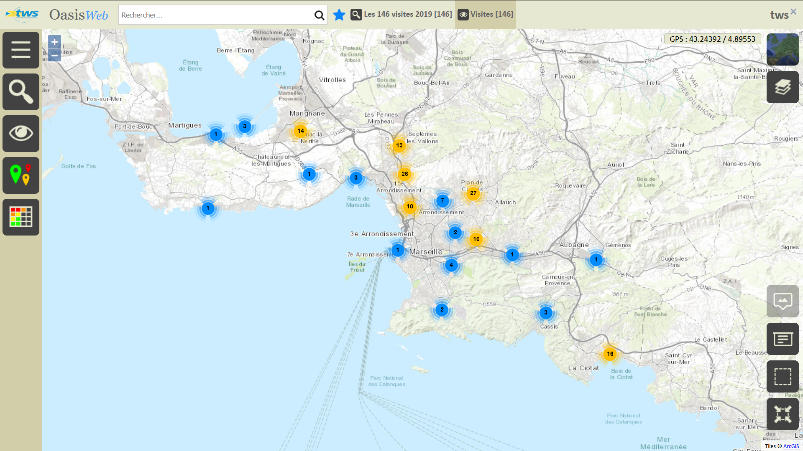
Les visites sur le terrain

Slide 17
Constituer le SGOA à partir des visites réalisées

Slide 18
Démarche
Les visites réalisées et leurs ouvrages
Les tableaux des visites
Les défauts répertoriés
L’identification et la programmation des actions

Slide 19
La démarche
Les visites réalisées par les prestataires

Slide 20
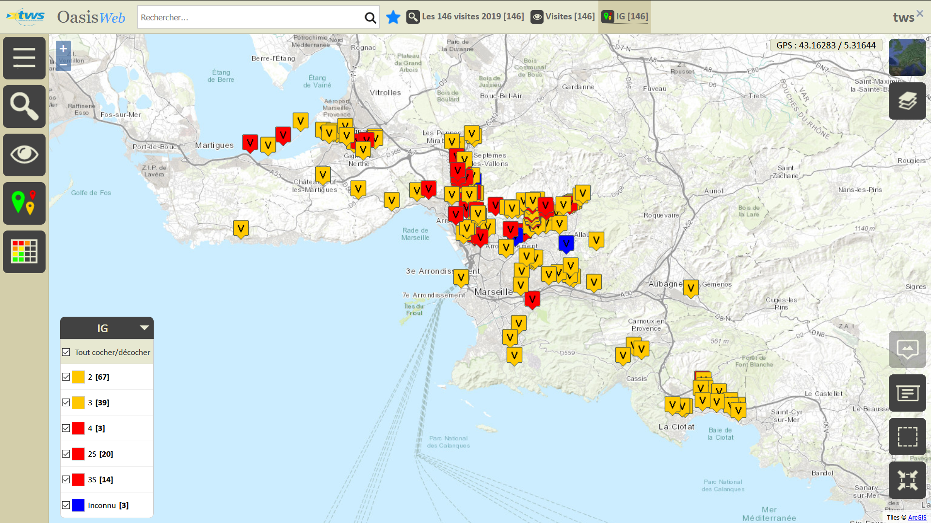
Les visites

Slide 21
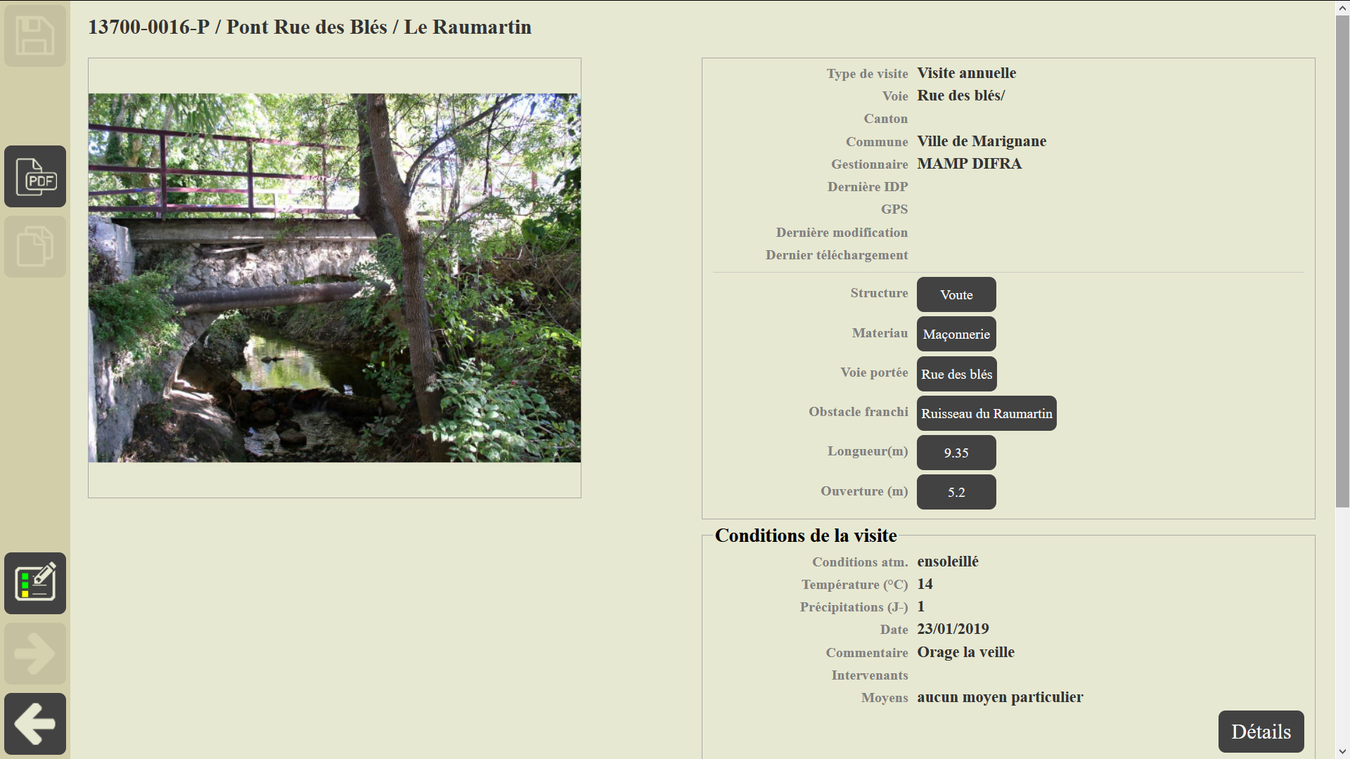
Les visites

Slide 22
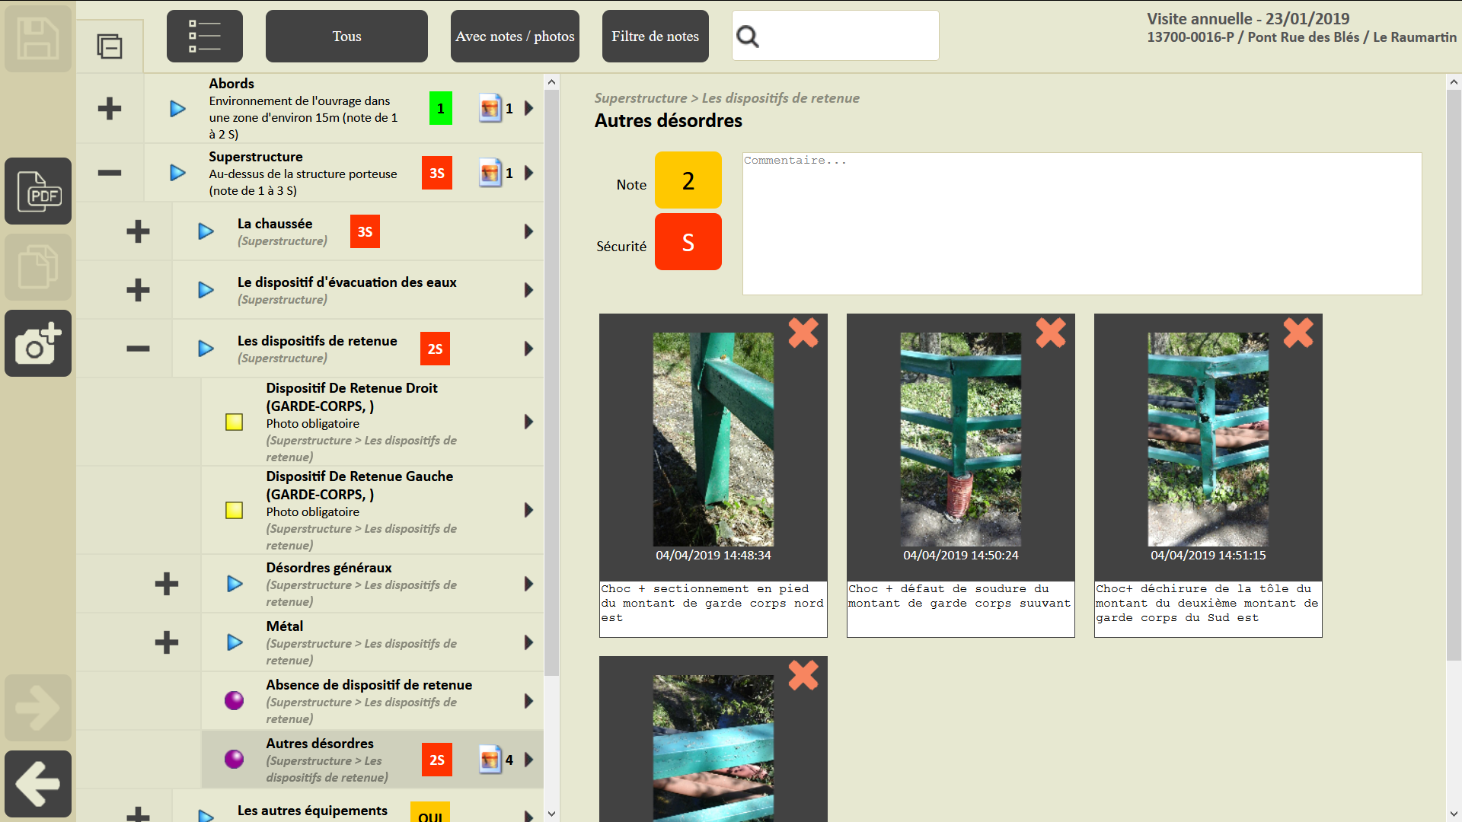
Les visites

Slide 23
La démarche
Les défauts répertoriés

Slide 24
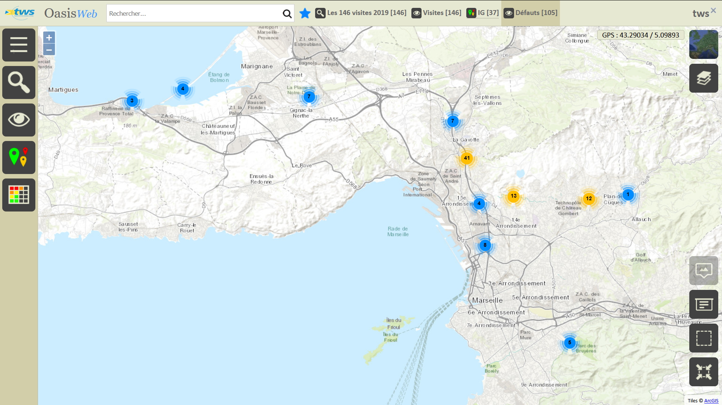
Les défauts

Slide 25
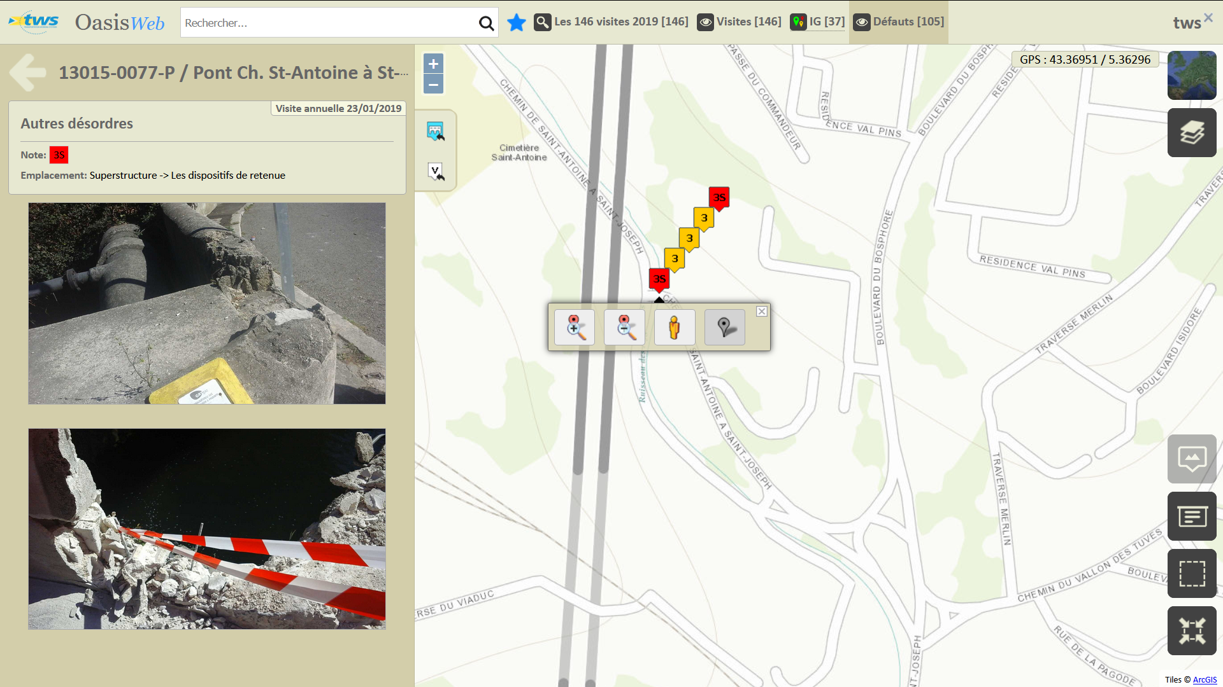
Les défauts

Slide 26
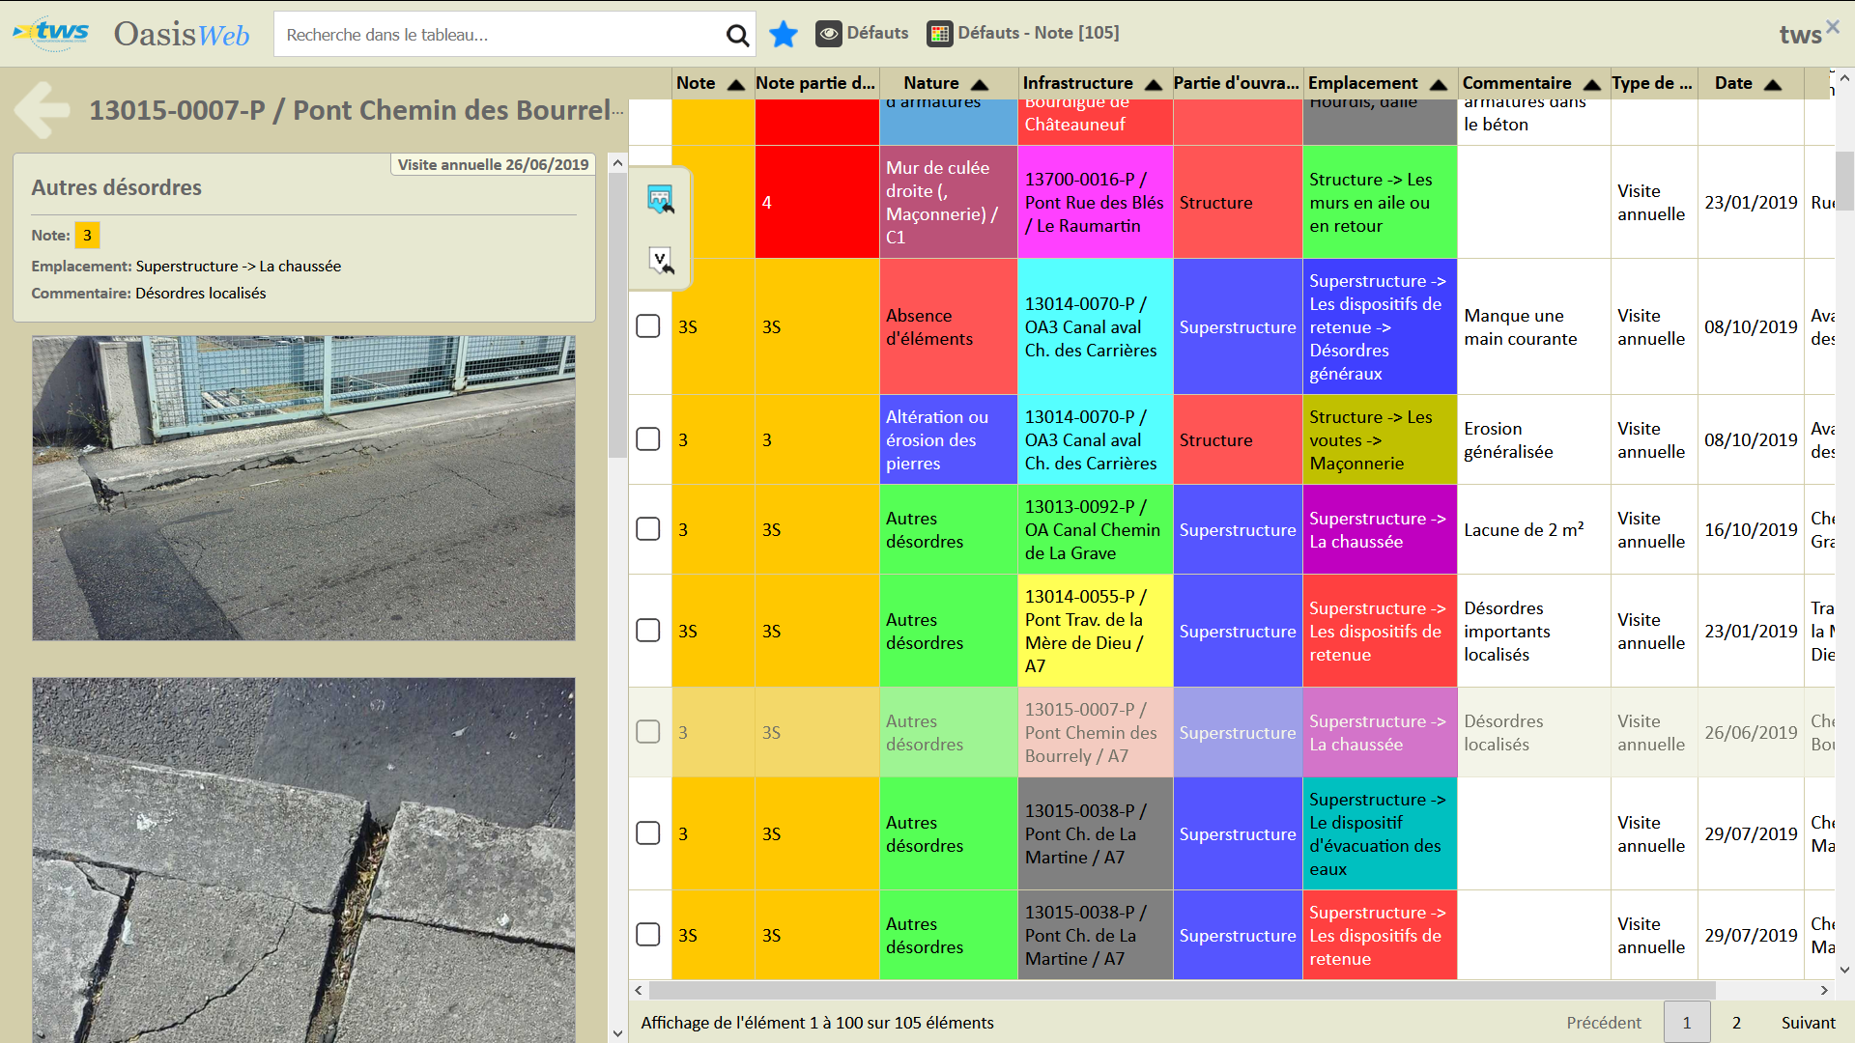
Les défauts

Slide 27
La démarche
Identification des actions
  Résolution des défauts
  Résolution par parties
Tableau des actions par année

Slide 28
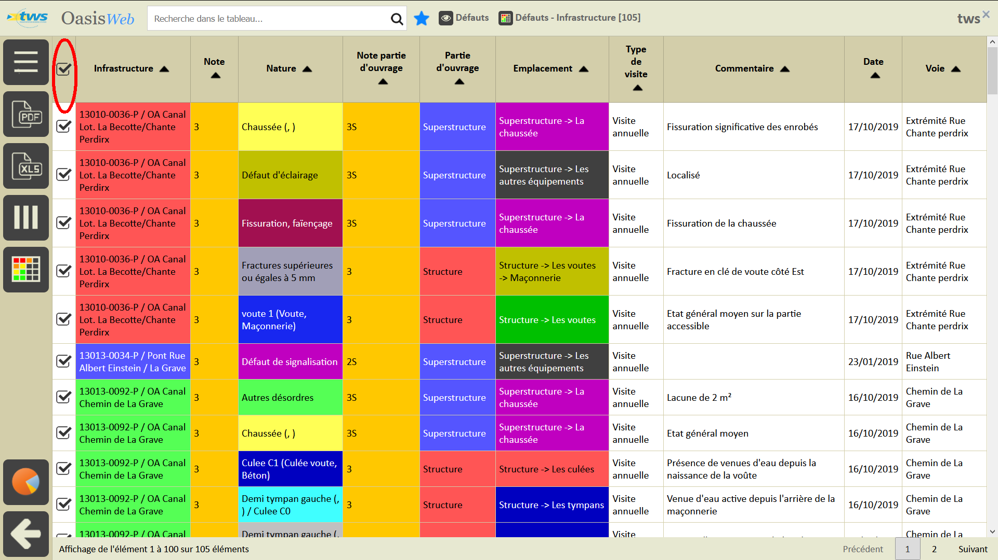
Identification des actions

Slide 29
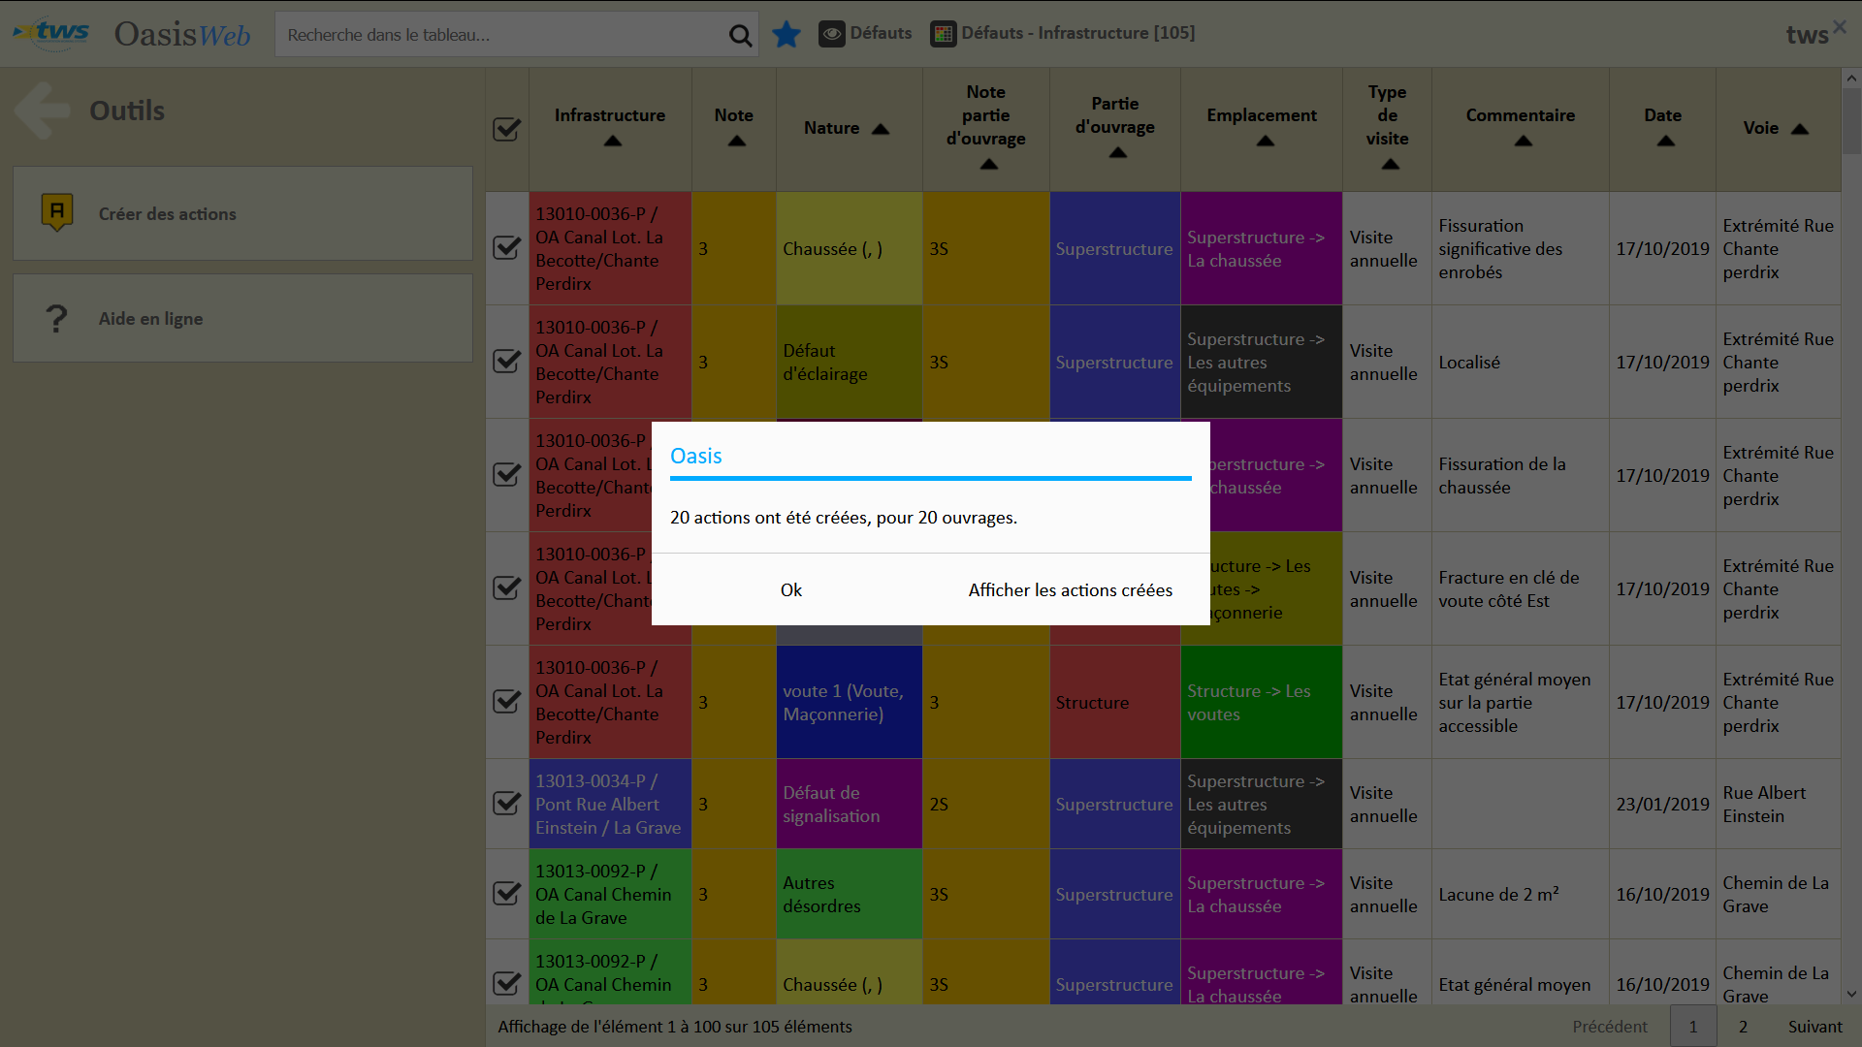
Identification des actions

Slide 30
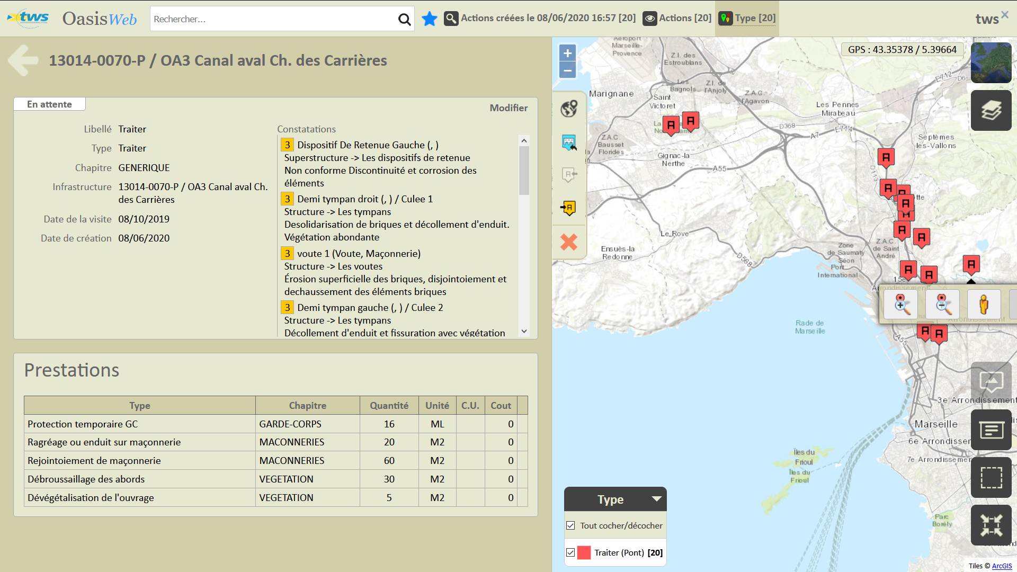
Identification des actions

Slide 31
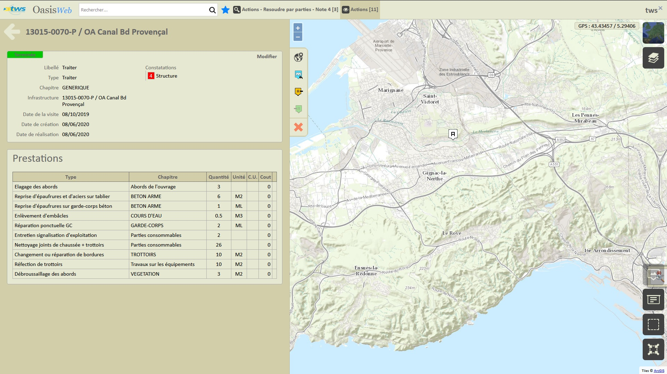
Réalisation des actions

Slide 32
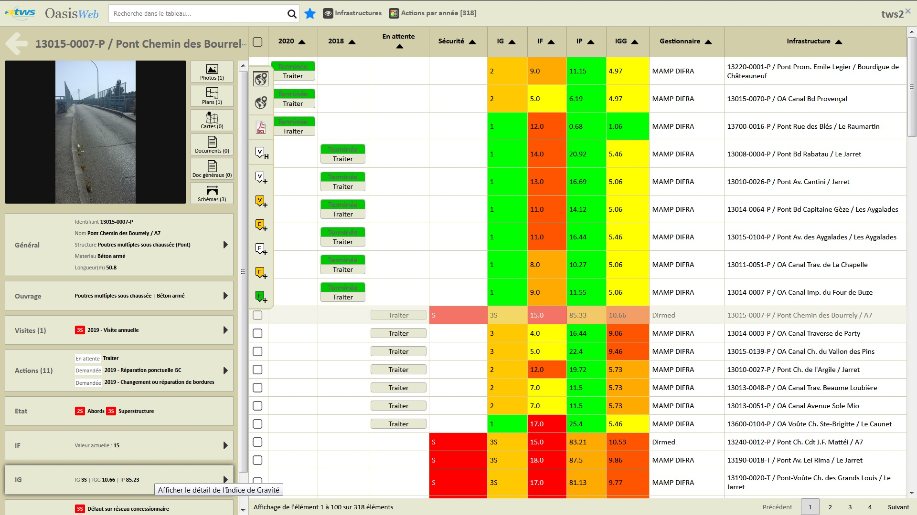
Tableau des actions par année

Slide 33
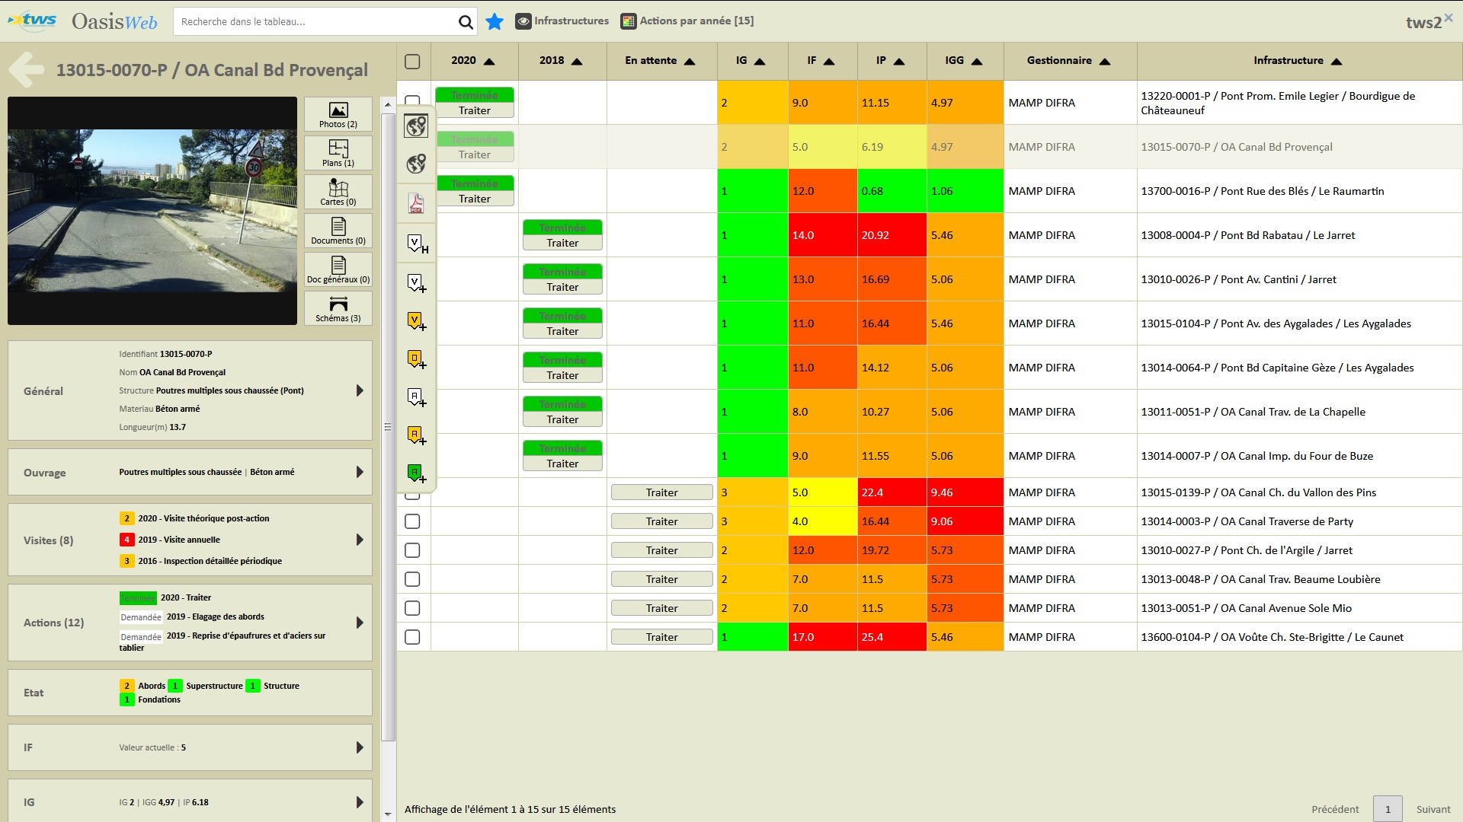
Tableau des actions par année

